Slide 1
Приокско-террасный государственный заповедник

Slide 2
Заповедник
Приокско-Террасный государственный природный биосферный заповедник — это островок дикой природы в самом густонаселенном регионе России.
Единственный заповедник Московской области находится всего в 100 километрах от Красной площади. Он расположен на террасах левого берега реки Оки, покрытых сосновыми и смешанными лесами.

Slide 3
Растения Заповедника
В заповеднике произрастает 913 видов сосудистых растений. На его уникальной территории можно встретить как характерные для северных районов болота с росянкой и клюквой, так и участки с более южной, степной растительностью.

Slide 4
Звери и птицы
Это один из самых маленьких заповедников России. Однако на площади менее 5 тыс. га обитает 153 вида птиц и 57 видов диких млекопитающих.
В Приокско-Террасном государственном природном биосферном заповеднике обитают следующие животные:
Южный ёж.
Рыжая полёвка.
Белка обыкновенная.
Волк.
Ласка.
Барсук.
Лось.
Косуля.
Бобр обыкновенный.
Кабан.

Slide 5
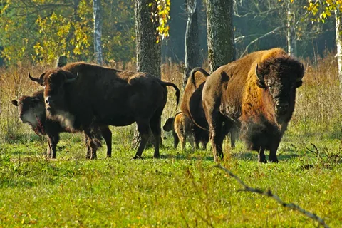
Зубры
Главной достопримечательностью заповедника является зубр — дикий лесной бык, самое крупное копытное животное Европы, современник мамонта, который совсем недавно стоял на грани исчезновения.
В 1948-1951 годах в питомник прибыли 7 чистокровных зубров из Польши.
Зубры содержатся в условиях, близких к естественным, на обнесенном сетчатой изгородью участке леса площадью около 200 га.
В зубровом питомнике также содержат американских бизонов.

Slide 6
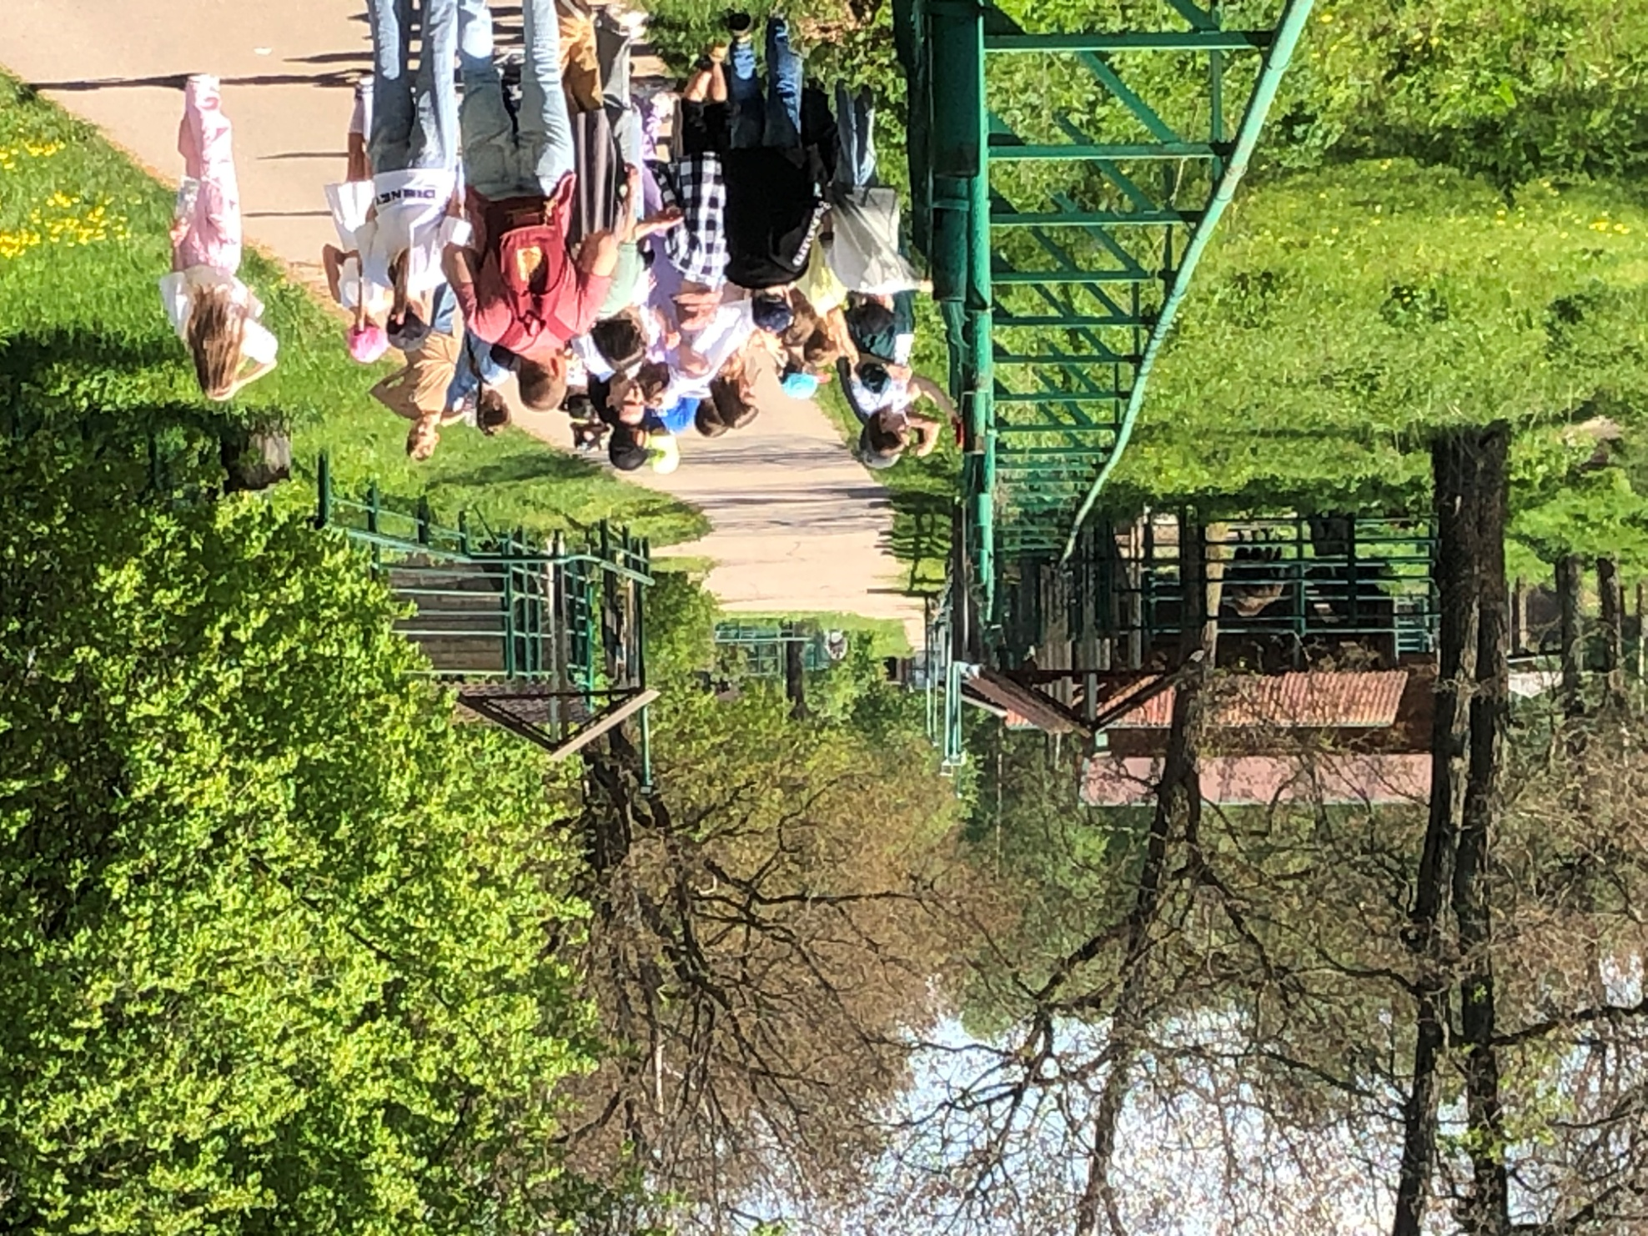
Экскурсия в заповедник
В конце 3 класса мы посетили данный заповедник

Slide 7
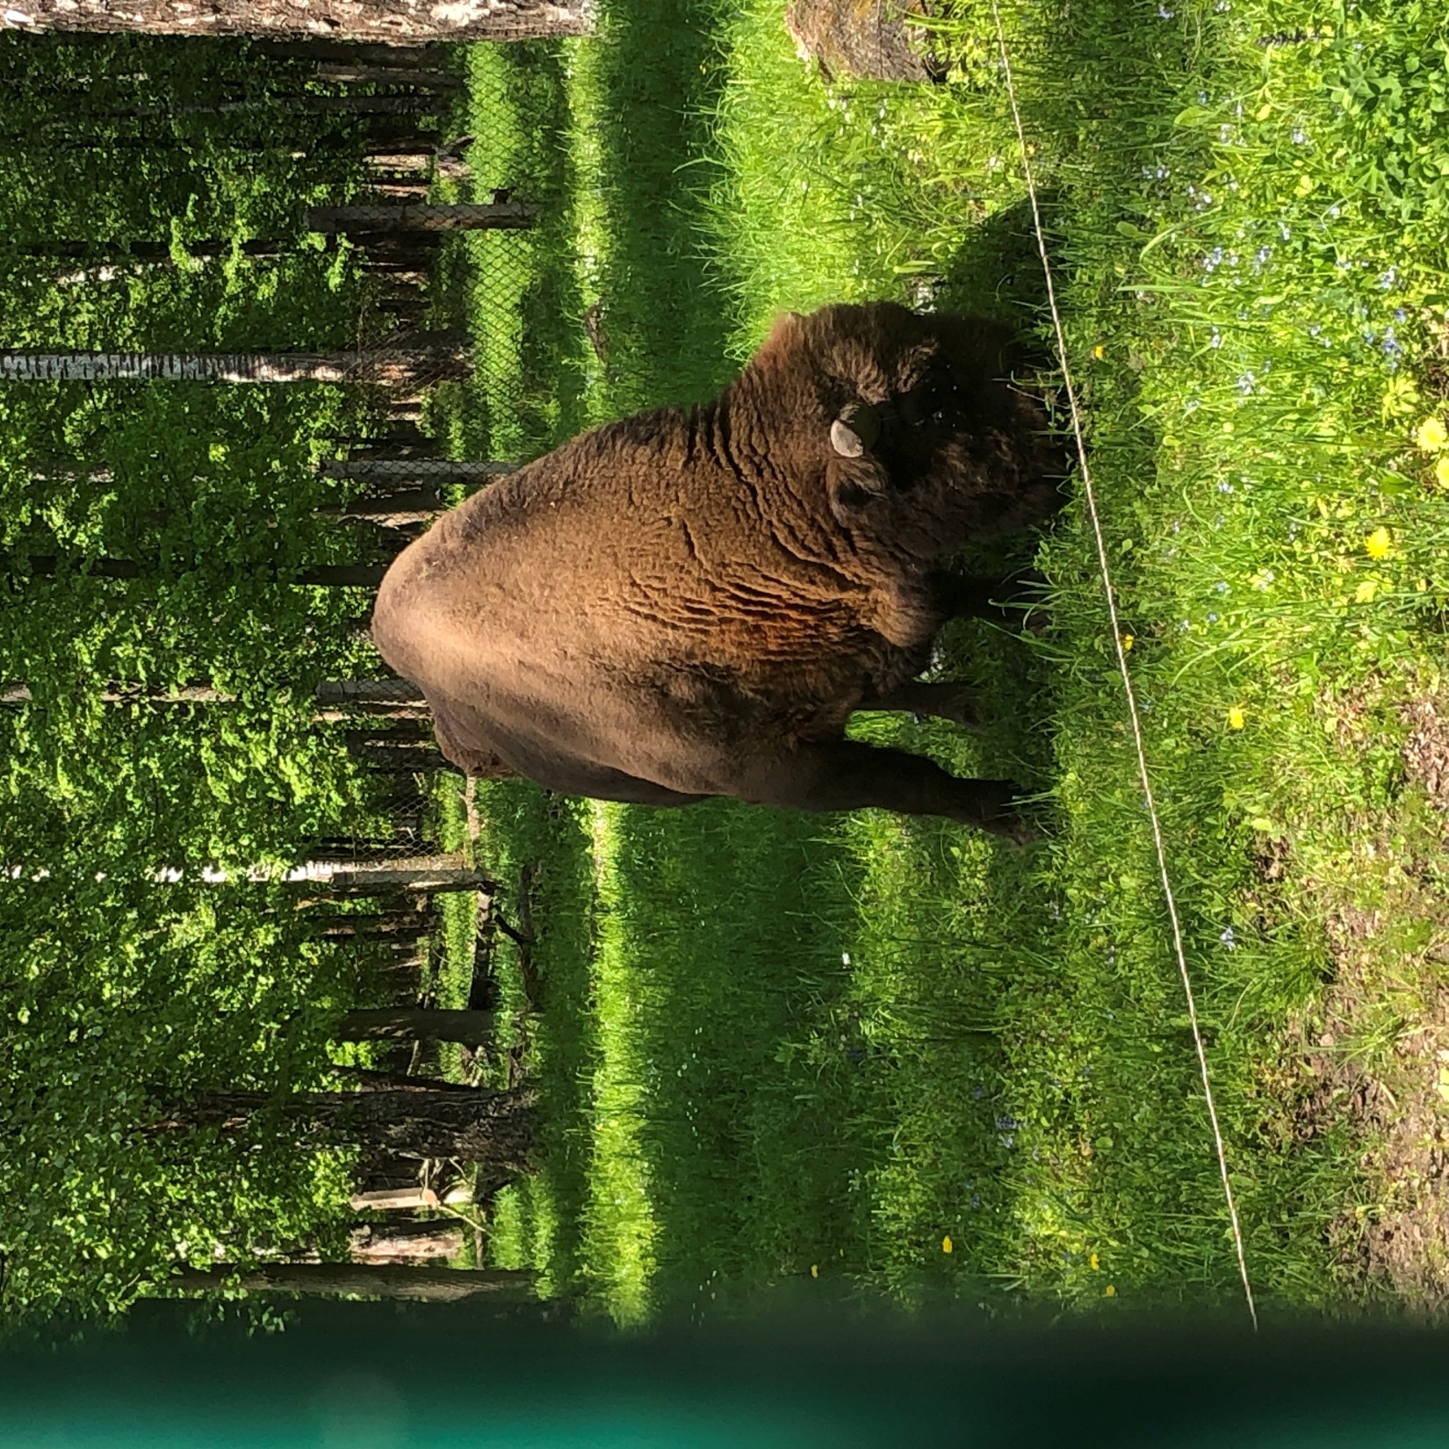
Зубр (Bison bonasus) — дикий лесной бык
Длина тела быка доходит до 3 – 3,5 метров, высота в плече 1,7 – 2 метра, вес может достигать одной тонны. Шерсть у зубра на передней части туловища густая, мягкая и длинная, от чего зрительно он кажется еще более массивным и мощным. А вот голос у зубра скорее похож на глухое хрюканье и плохо соответствует создавшемуся впечатлению животного – великана.

Slide 8
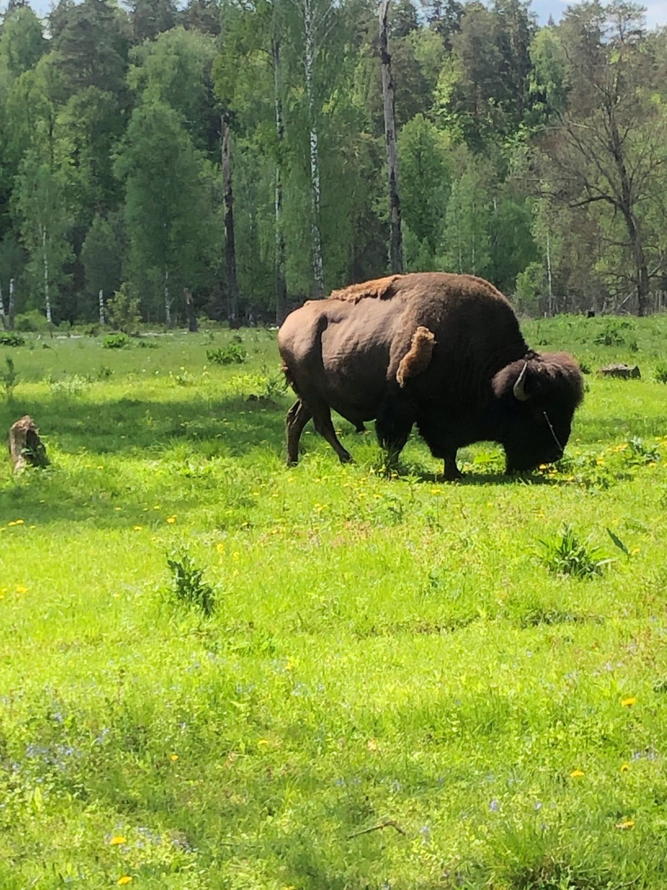
Зубр – символ всего природоохранного движения по спасению редких и исчезающих видов животных. Благодаря разведению в питомниках он стал единственным в мире видом, сохранившимся только в неволе, и успешно возвращающимся в природу!
Только человек виноват в исчезновении зубра в дикой природе. Браконьерство, вырубка и выжигание лесов, ничем не ограниченный отстрел животных в периоды войн, народных волнений и революций привели к тому, что к 1927 году в природе зубр был полностью истреблен. В 1927 году во всем мире, причем только в неволе, осталось всего 48 зубров в зоопарках Европы. С 1933 года по 1939 год в СССР проживал один-единственный чистокровный зубр по кличке Бодо, чудом сохранившийся в заповеднике под Херсоном.
Благодаря деятельности питомников и зоологических садов зубр был спасен от полного исчезновения. Сейчас численность мирового поголовья зубров около 9500 голов (данные на 2021 год) и большинство из них живут на воле.

